Slide 1


Notes:
Добрый день, друзья, рады приветствовать вас на 58 встрече Петербургского .net сообщества, проходящей в коллаборации с Центром Речевых Технологий.

Slide 2

Елисеев Дмитрий
Database Lead
Notes:
Меня зовут Елисеев Дмитрий, я занимаюсь базами данных в ЦРТ

Slide 3

Щербаков Роман
Software engineer
Notes:
Меня зовут Роман Щербаков, и я занимаюсь разработкой бэк-енда в ЦРТ и мы хотели бы рассказать вам о внедрении MongoDB в .net проект. -- Рома

Slide 4


Notes:
Для начала хотелось бы узнать, сколько из вас слышали о noSQL решениях? а о MongoDB? А кто применял её в своей работе? а на продакшене? -- логотип монго
Ну, как и ожидалось,с каждым вопросом количество рук сокращалось...
Что ж, прежде чем начать, давайте очень кратенько посмотрим, что такое MongoDB.

Slide 5
Not
Only
SQL
Написана на С++/JavaScript
Документоориентированная СУБД
GridFS – система хранения файлов
Notes:
Для начала хотелось бы узнать, сколько из вас слышали о noSQL решениях? а о MongoDB? А кто применял её в своей работе? а на продакшене? -- логотип монго
Ну, как и ожидалось,с каждым вопросом количество рук сокращалось...
Что ж, прежде чем начать, давайте очень кратенько посмотрим, что такое MongoDB.

Slide 6
Not
Only
SQL
BASE
Notes:
Для начала хотелось бы узнать, сколько из вас слышали о noSQL решениях? а о MongoDB? А кто применял её в своей работе? а на продакшене? -- логотип монго
Ну, как и ожидалось,с каждым вопросом количество рук сокращалось...
Что ж, прежде чем начать, давайте очень кратенько посмотрим, что такое MongoDB.

Slide 7
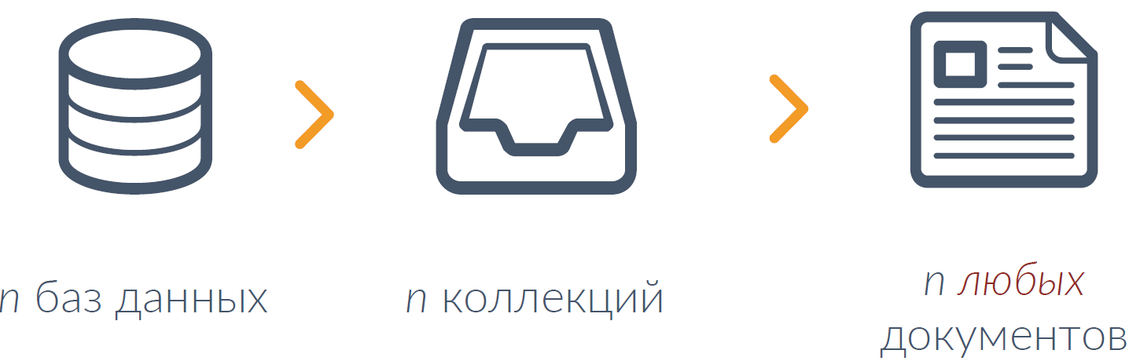
Not
Only
SQL
Notes:
Для начала хотелось бы узнать, сколько из вас слышали о noSQL решениях? а о MongoDB? А кто применял её в своей работе? а на продакшене? -- логотип монго
Ну, как и ожидалось,с каждым вопросом количество рук сокращалось...
Что ж, прежде чем начать, давайте очень кратенько посмотрим, что такое MongoDB.

Slide 8
Notes:
Для начала хотелось бы узнать, сколько из вас слышали о noSQL решениях? а о MongoDB? А кто применял её в своей работе? а на продакшене? -- логотип монго
Ну, как и ожидалось,с каждым вопросом количество рук сокращалось...
Что ж, прежде чем начать, давайте очень кратенько посмотрим, что такое MongoDB.

Slide 9
Поддержка двух форматов хранения JSON, JSONB
JSON – быстрая вставка, медленное чтение
Notes:
Для начала хотелось бы узнать, сколько из вас слышали о noSQL решениях? а о MongoDB? А кто применял её в своей работе? а на продакшене? -- логотип монго
Ну, как и ожидалось,с каждым вопросом количество рук сокращалось...
Что ж, прежде чем начать, давайте очень кратенько посмотрим, что такое MongoDB.

Slide 10
Поддержка двух форматов хранения JSON, JSONB
JSON – быстрая вставка, медленное чтение
JSONB – меделенная вставка, индексируемость, внутренние функции для работы с документом
Notes:
Для начала хотелось бы узнать, сколько из вас слышали о noSQL решениях? а о MongoDB? А кто применял её в своей работе? а на продакшене? -- логотип монго
Ну, как и ожидалось,с каждым вопросом количество рук сокращалось...
Что ж, прежде чем начать, давайте очень кратенько посмотрим, что такое MongoDB.

Slide 11
Binary JSON поддерживаются: основные типы данных
массивы
объекты
целые числа, массивы и объекты неизвестной длины или размера
потоковая передача данных
Важные особенности: значения числовых типов записываются в порядке байтов от старшего к младшему (Big-Endian) и основная кодировка текстовой информации — UTF-8.
Notes:
Для начала хотелось бы узнать, сколько из вас слышали о noSQL решениях? а о MongoDB? А кто применял её в своей работе? а на продакшене? -- логотип монго
Ну, как и ожидалось,с каждым вопросом количество рук сокращалось...
Что ж, прежде чем начать, давайте очень кратенько посмотрим, что такое MongoDB.

Slide 12

9 КРУГОВ АДА MONGODB
ПРОДАТЬ ТЕХНОЛОГИЮ АРХИТЕКТОРУ
ПОБОРОТЬ ЖЕЛАНИЕ ИСПОЛЬЗОВАТЬ ТЕХНОЛОГИЮ ВЕЗДЕ
ПРОСТОТА ИСПОЛЬЗОВАНИЯ
ОШИБКИ НОВИЧКА
ВОЗВРАЩЕНИЕ К МАНУАЛАМ
РЕЛЯЦИОННОЕ МЫШЛЕНИЕ И ЕГО ПОСЛЕДСТВИЯ
ТРУДНОСТИ ПРОЕКТИРОВАНИЯ
MONGO CLIENT
ПОСЛЕДСТВИЯ ТЕСТИРОВАНИЯ

Slide 13
ЛИМБ

Slide 14

ЛИМБ
нет транзакций
теряет данные
был печальный опыт
она на JS написана!
течёт память

Slide 15
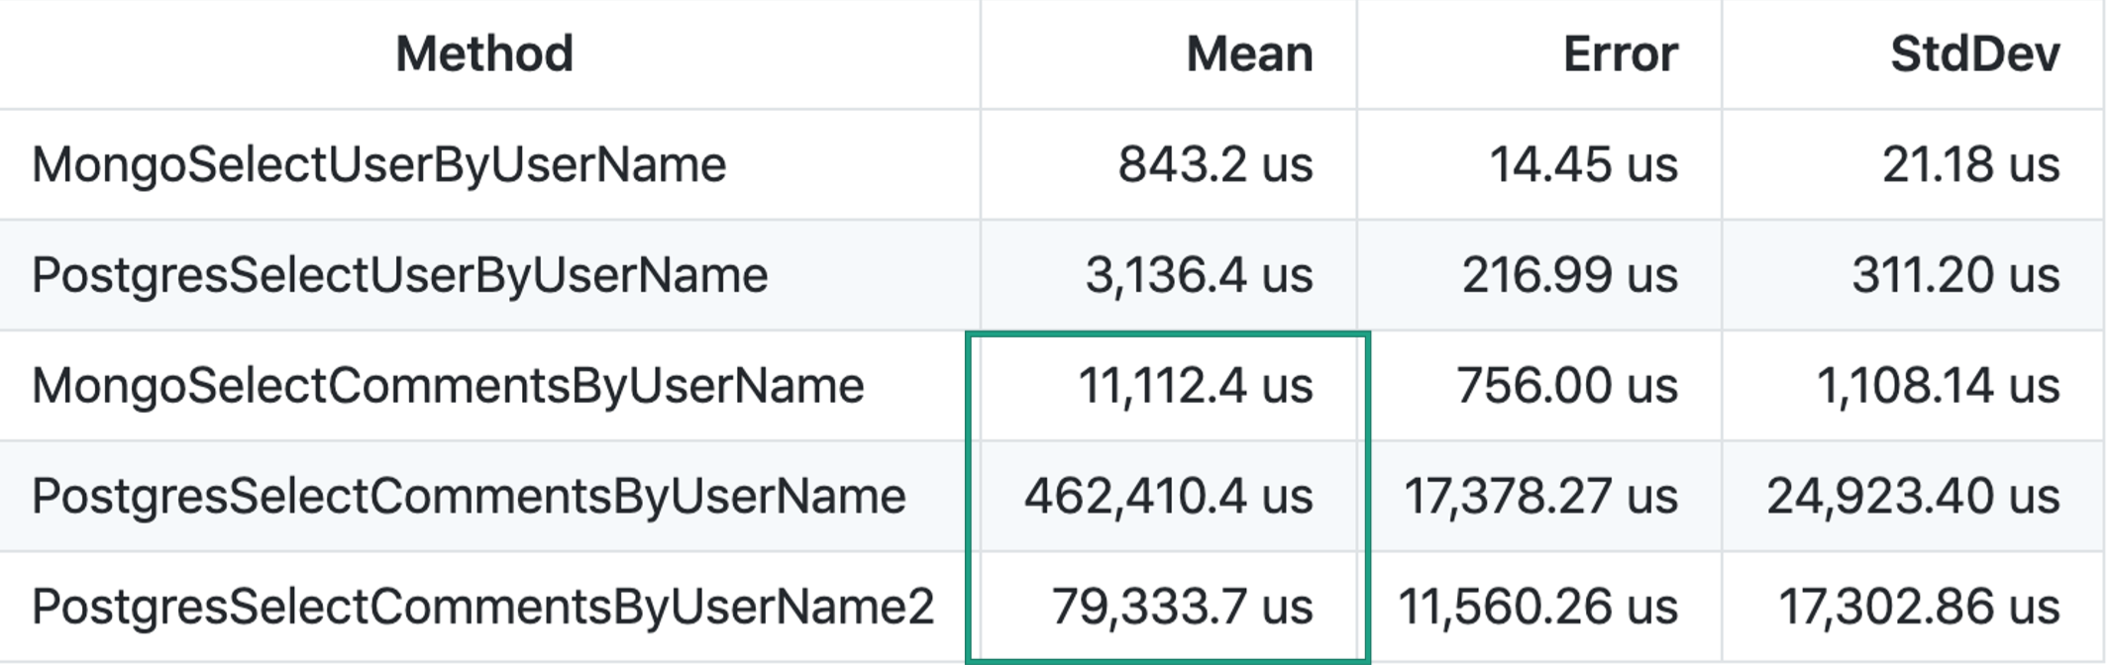
ЛИМБ
Документ со ссылкой
Плюсы для MongoDB:
- простое добавление зависимости - поиск возвращает _id всех зависимостей - просто сделать связь многие-ко-многим
Notes:
В микросекундах

Slide 16
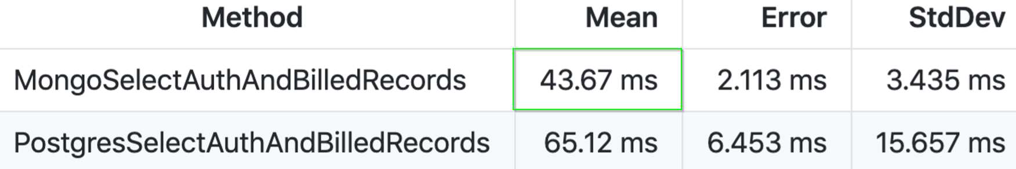
ЛИМБ
Вложенные
документы
Плюсы для MongoDB:
- сохранение за 1 операцию - поиск возвращает корневой документ
Плюсы для PG:
- большой объем хранения json\jsonb
Notes:
В милисекундах

Slide 17
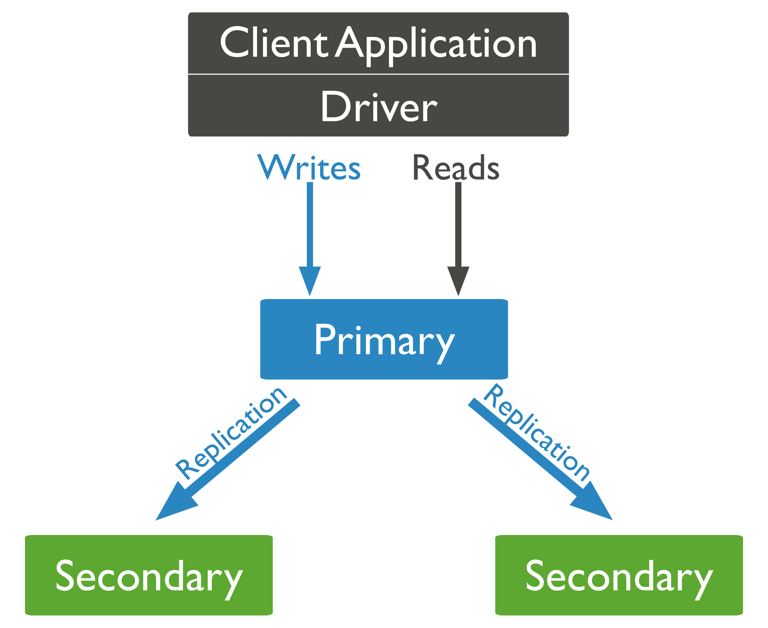
ЛИМБ
Replication

Slide 18
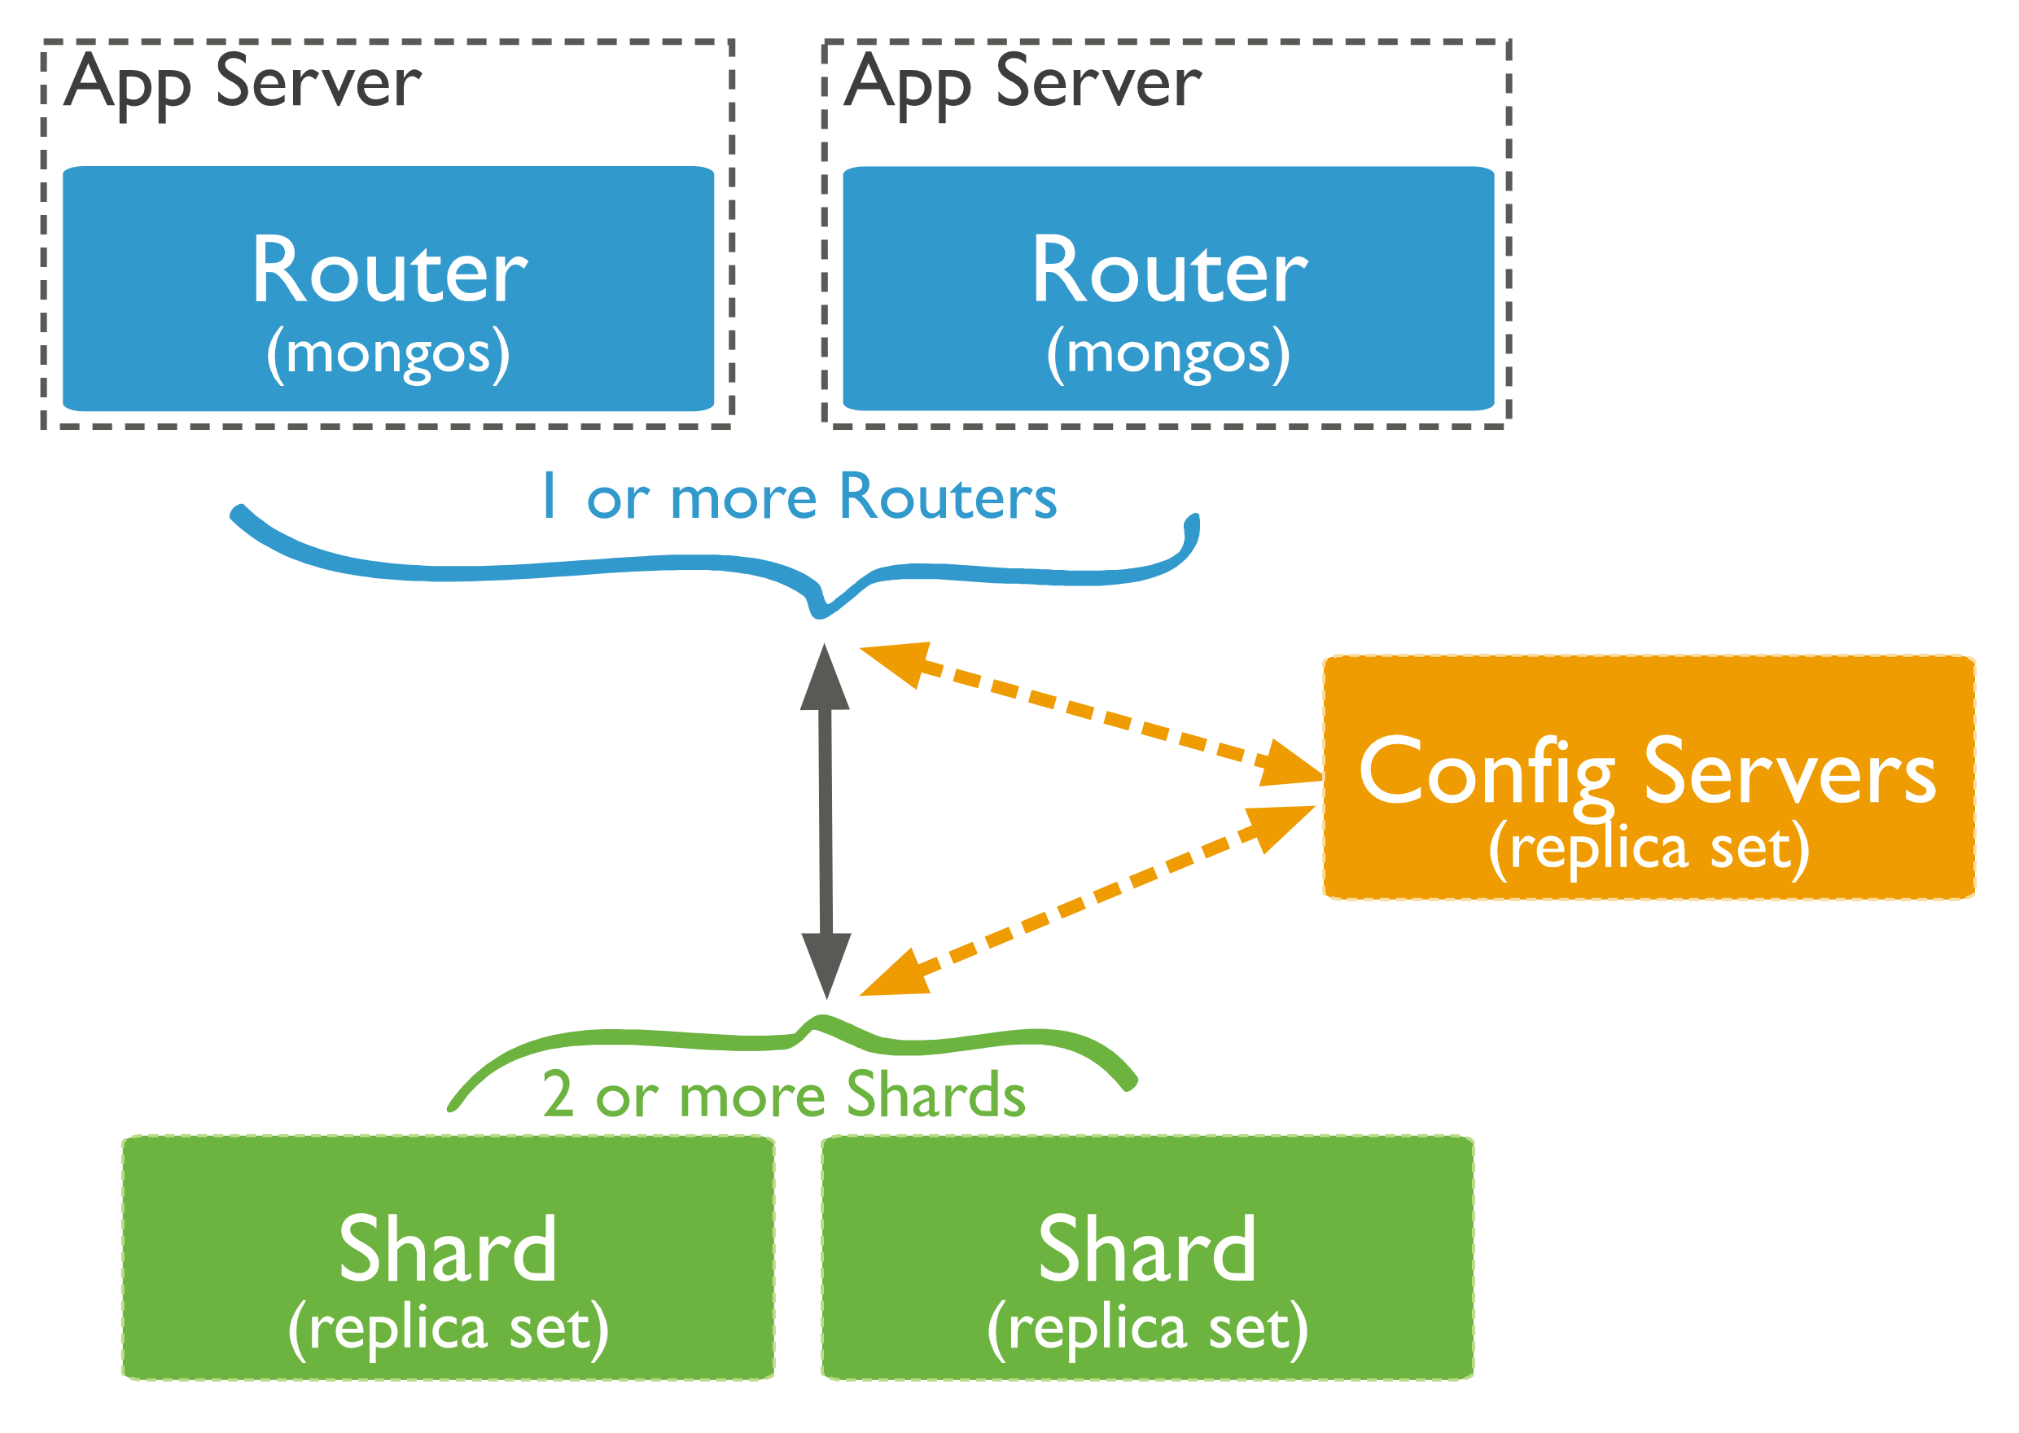
ЛИМБ
Sharding

Slide 19
ЛИМБ
Лицензирование
ранее GNU AGPL (СУБД)
Server Side Public License
Есть платная поддержка

Slide 20
СЛАДОСТРАСТИЕ

Slide 21
СЛАДОСТРАСТИЕ
ETL
extract
transform
load

Slide 22
ЧРЕВОУГОДИЕ

Slide 23
ЧРЕВОУГОДИЕ
LIVE CODING

Slide 24
ЖАДНОСТЬ

Slide 25
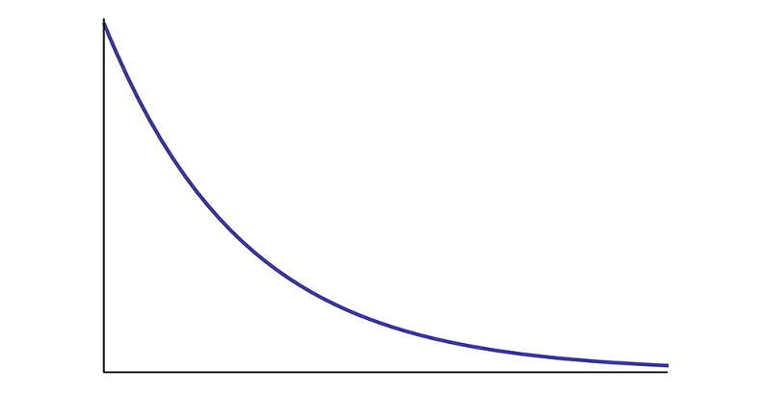
ЖАДНОСТЬ
Notes:
Возможно рост линейный

Slide 26

ЖАДНОСТЬ
НИКАКОГО ВОЛШЕБСТВА НЕ СУЩЕСТВУЕТ

Slide 27
ГНЕВ И ЛЕНЬ

Slide 28
ГНЕВ И ЛЕНЬ
Replicaset

Slide 29
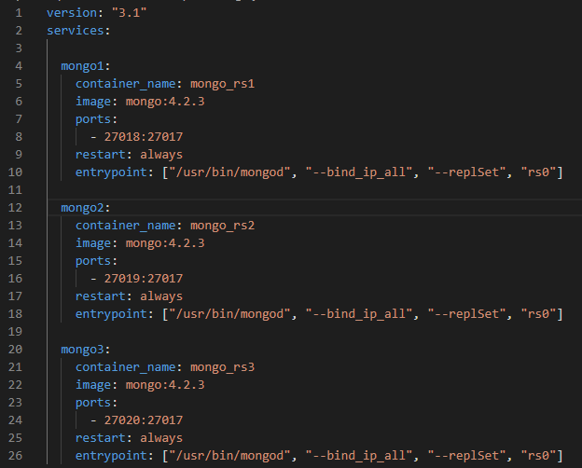
ГНЕВ И ЛЕНЬ
Replicaset

Slide 30
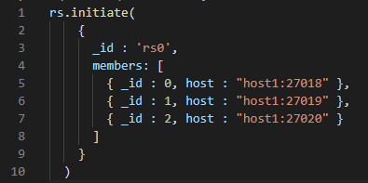
ГНЕВ И ЛЕНЬ
Replicaset

Slide 31
ГНЕВ И ЛЕНЬ
Write concern
in-memory
on-disk
on Primary
on Secondary

Slide 32
ГНЕВ И ЛЕНЬ
Sharded cluster

Slide 33
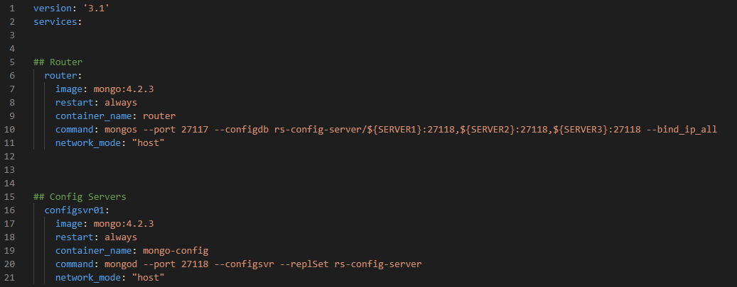
ГНЕВ И ЛЕНЬ
Sharded cluster

Slide 34
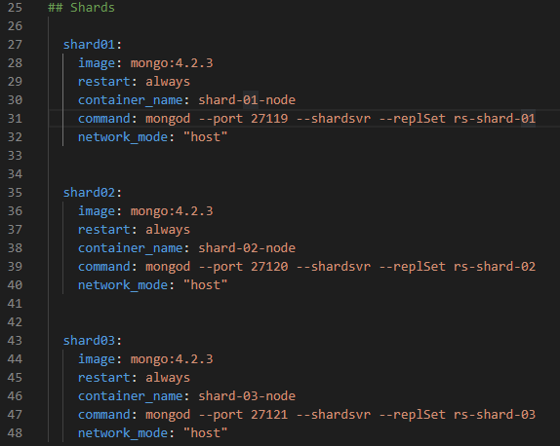
ГНЕВ И ЛЕНЬ
Sharded cluster

Slide 35
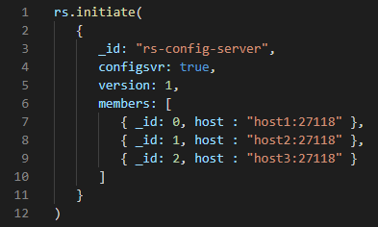
ГНЕВ И ЛЕНЬ
Sharded cluster

Slide 36
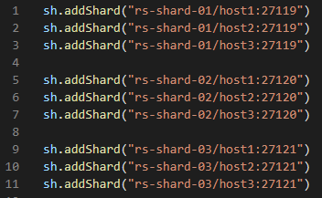
ГНЕВ И ЛЕНЬ
Sharded cluster

Slide 37
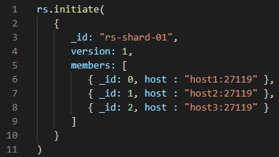
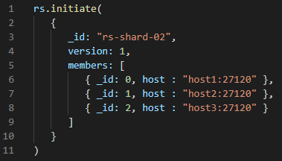

ГНЕВ И ЛЕНЬ
Sharded cluster

Slide 38
ГНЕВ И ЛЕНЬ
router
router
router
config-srv
config-srv
config-srv
shard-01
shard-01
shard-01
shard-02
shard-02
shard-02
shard-03
shard-03
shard-03

Slide 39
ЕРЕТИКИ И ЛЖЕУЧИТЕЛИ

Slide 40
ЕРЕТИКИ И ЛЖЕУЧИТЕЛИ
COLLECTION != TABLE

Slide 41
ЕРЕТИКИ И ЛЖЕУЧИТЕЛИ
Реляционный подход
clients
id | clientId | phone
ur
id | name | ogrn | kpp
fiz
id | First Name | Last Name | inn | passport

Slide 42
ЕРЕТИКИ И ЛЖЕУЧИТЕЛИ

Slide 43
ЕРЕТИКИ И ЛЖЕУЧИТЕЛИ
Не реляционный подход
ur
id | name | ogrn | kpp | phone
fiz
id | First Name | Last Name | inn | passport | phone
1 коллекция

Slide 44
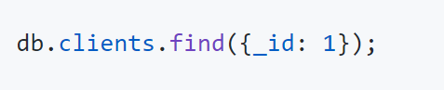
ЕРЕТИКИ И ЛЖЕУЧИТЕЛИ

Slide 45
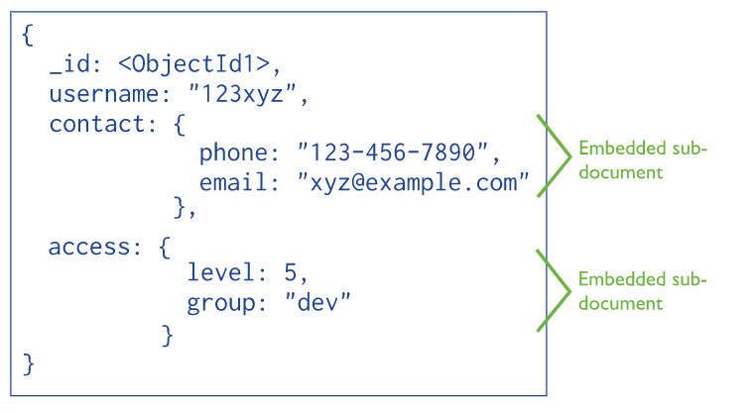
ЕРЕТИКИ И ЛЖЕУЧИТЕЛИ

Slide 46
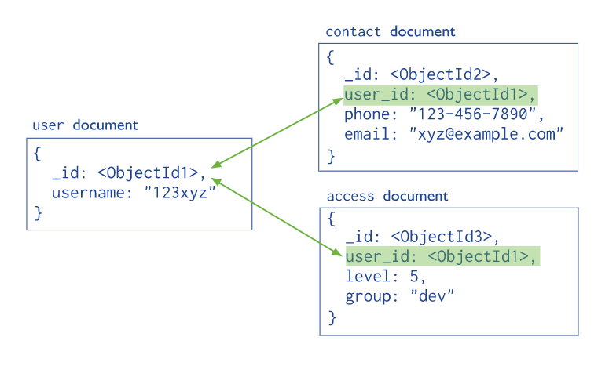
ЕРЕТИКИ И ЛЖЕУЧИТЕЛИ

Slide 47
НАСИЛЬНИКИ И УБИЙЦЫ

Slide 48
НАСИЛЬНИКИ И УБИЙЦЫ
16 MB per document
100 lvl
have no more than 64 indexes
max 50 nodes on cluster

Slide 49
ОБМАНУВШИЕ НЕДОВЕРИВШИХСЯ

Slide 50
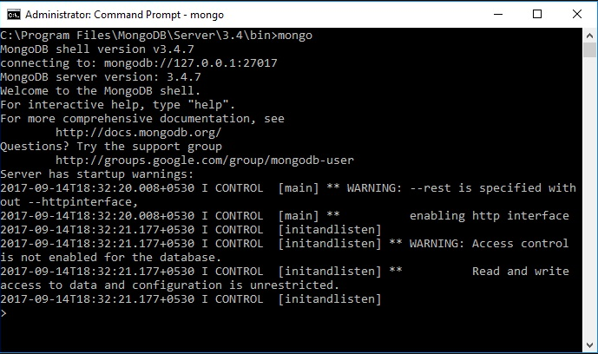
ОБМАНУВШИЕ НЕДОВЕРИВШИХСЯ
MONGO SHELL

Slide 51
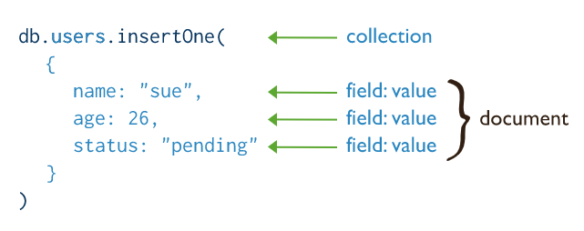
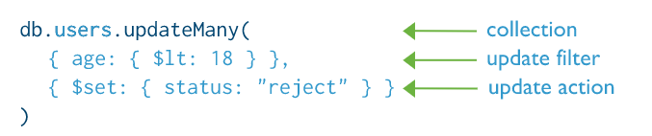
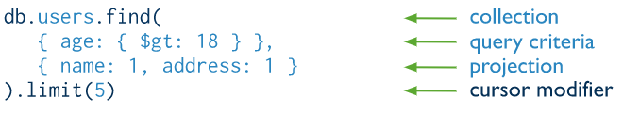
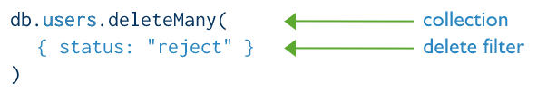
ОБМАНУВШИЕ НЕДОВЕРИВШИХСЯ

Slide 52
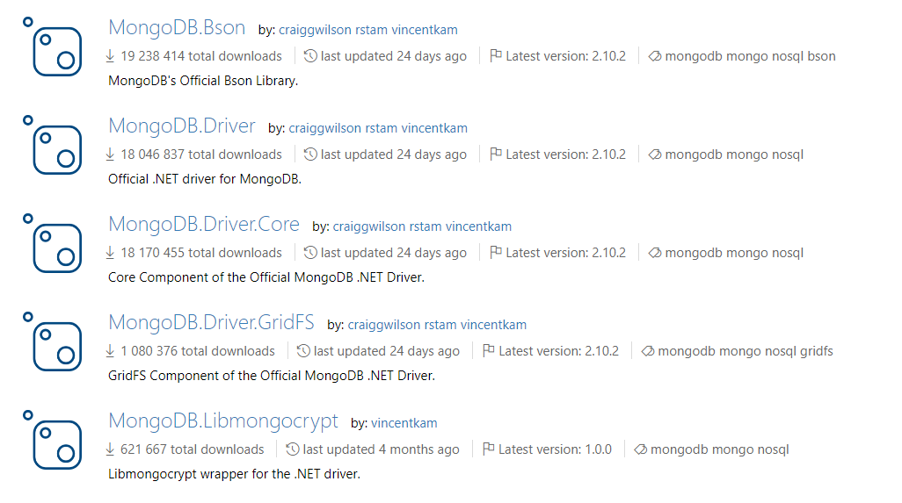
ОБМАНУВШИЕ НЕДОВЕРИВШИХСЯ

Slide 53
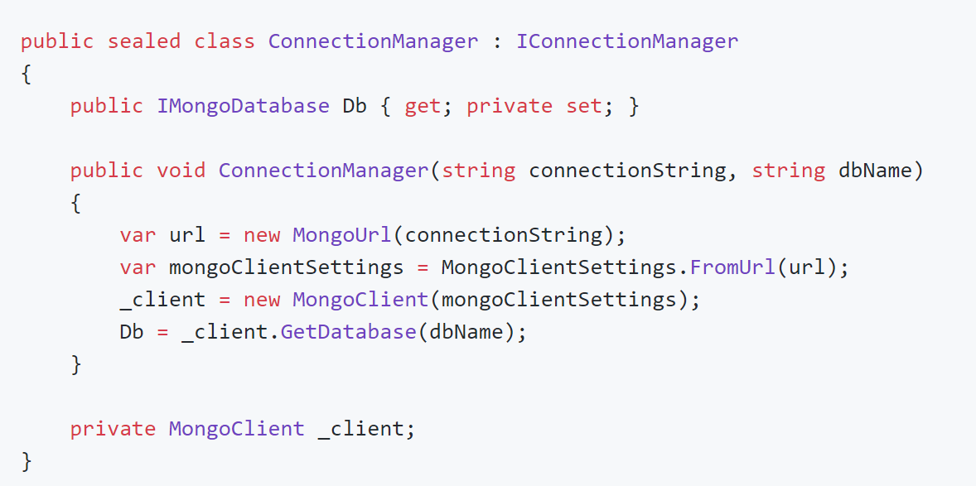
ОБМАНУВШИЕ НЕДОВЕРИВШИХСЯ
MONGO CLIENT

Slide 54
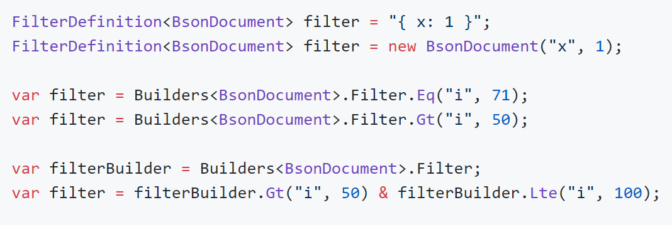
ОБМАНУВШИЕ НЕДОВЕРИВШИХСЯ
Условные операторы, логические операторы, поиск по массивам

Slide 55
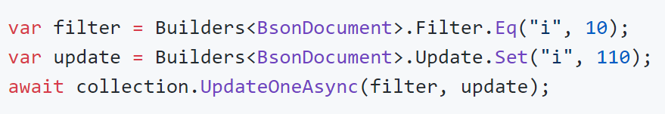
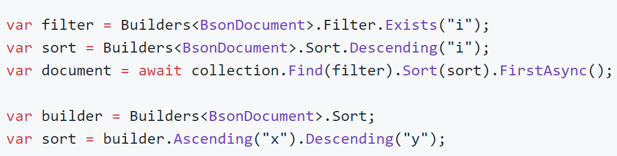
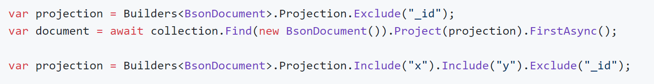
ОБМАНУВШИЕ НЕДОВЕРИВШИХСЯ
Обновление, cортировка, projection

Slide 56
ОБМАНУВШИЕ НЕДОВЕРИВШИХСЯ
СЕРИАЛИЗАЦИЯ

Slide 57
ОБМАНУВШИЕ НЕДОВЕРИВШИХСЯ
АТРИБУТЫ
ObjectIdGenerator
StringObjectIdGenerator
GuidGenerator
CombGuidGenerator
NullIdChecker
ZeroIdChecker<T>
BsonObjectIdGenerator

Slide 58
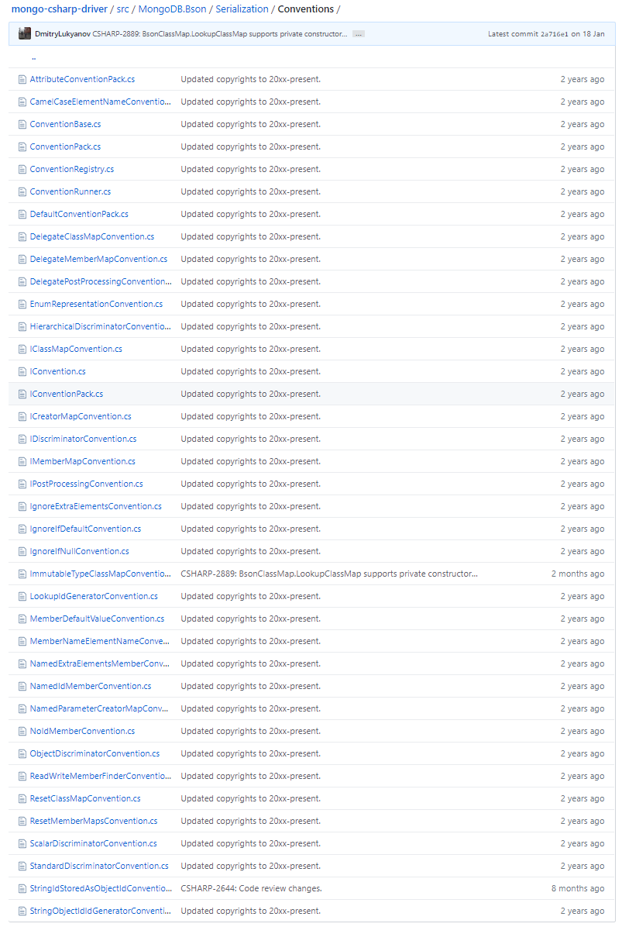
ОБМАНУВШИЕ НЕДОВЕРИВШИХСЯ
Конвенции

Slide 59
ОБМАНУВШИЕ НЕДОВЕРИВШИХСЯ
Транзакции

Slide 60
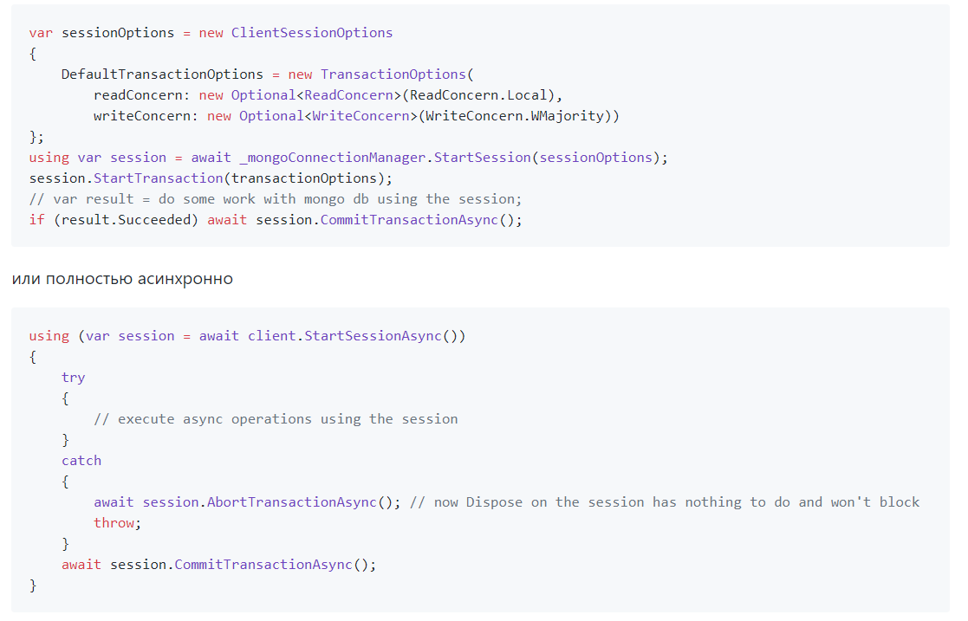
ОБМАНУВШИЕ НЕДОВЕРИВШИХСЯ

Slide 61
ОБМАНУВШИЕ ДОВЕРИВШИХСЯ

Slide 62
ОБМАНУВШИЕ ДОВЕРИВШИХСЯ
Как с этим работать?
Mongo Compass
Robo3T

Slide 63
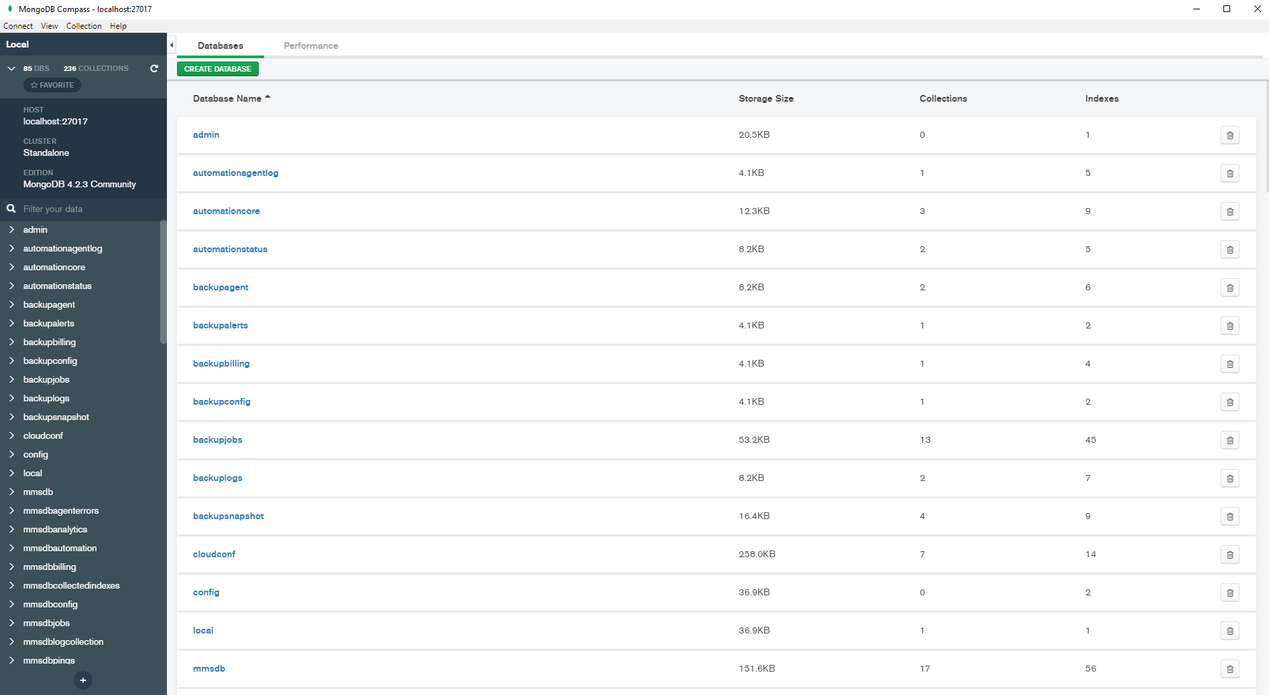
ОБМАНУВШИЕ ДОВЕРИВШИХСЯ
Как с этим работать?

Slide 64
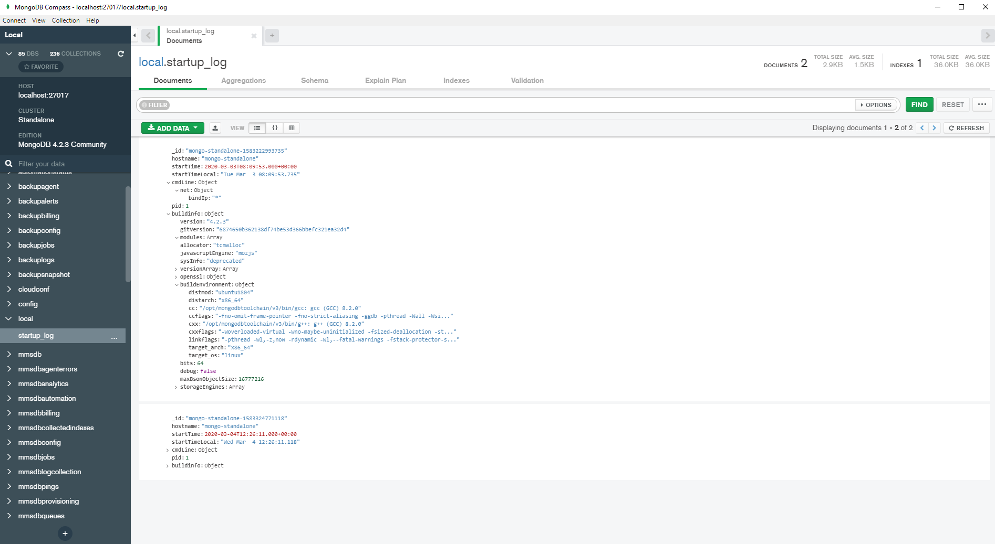
ОБМАНУВШИЕ ДОВЕРИВШИХСЯ
Как с этим работать?

Slide 65
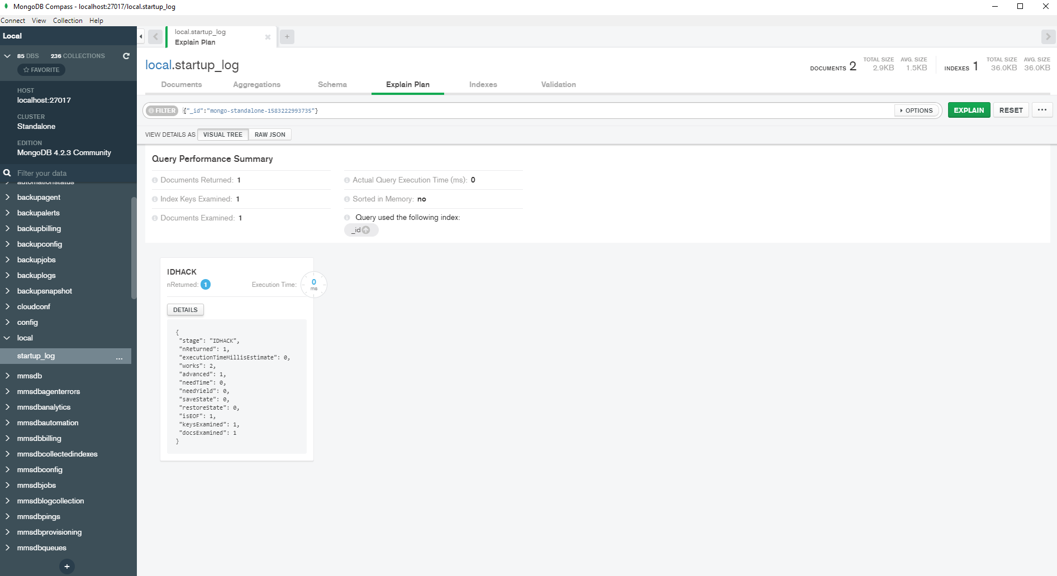
ОБМАНУВШИЕ ДОВЕРИВШИХСЯ
Как с этим работать?

Slide 66
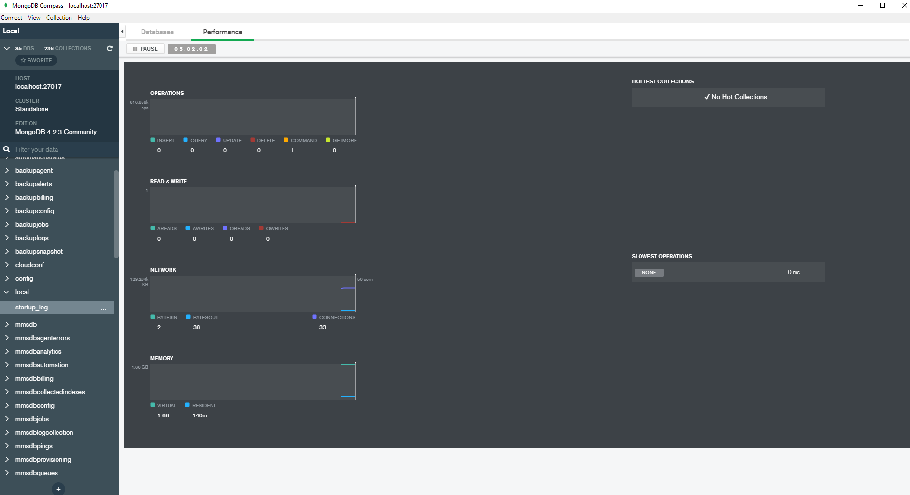
ОБМАНУВШИЕ ДОВЕРИВШИХСЯ
Как с этим работать?

Slide 67
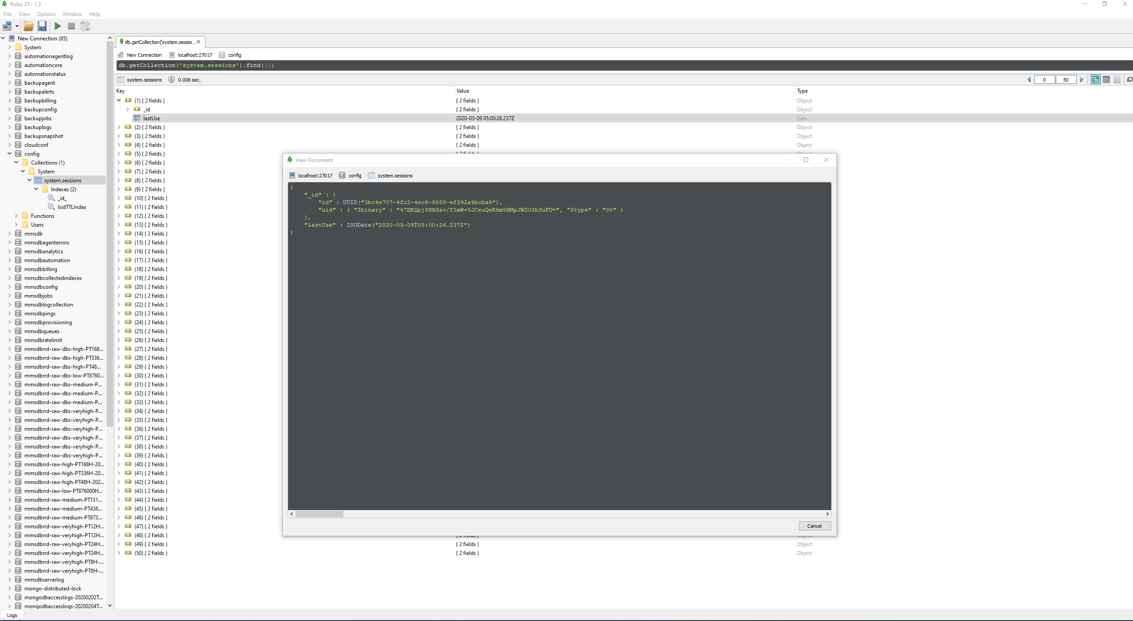
ОБМАНУВШИЕ ДОВЕРИВШИХСЯ
Как с этим работать?

Slide 68
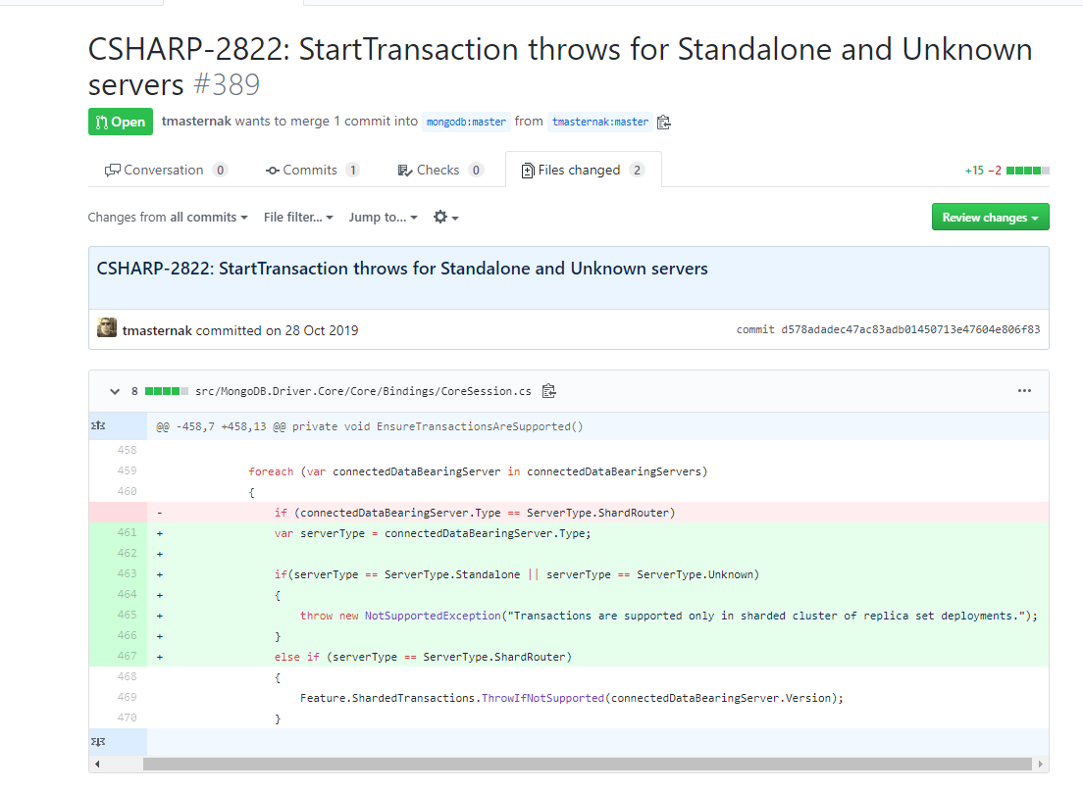
ОБМАНУВШИЕ ДОВЕРИВШИХСЯ
Кто будет читать документацию?

Slide 69
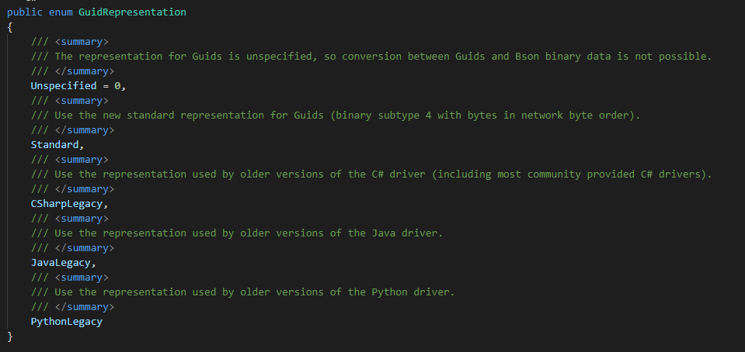
ОБМАНУВШИЕ ДОВЕРИВШИХСЯ
Сериализация

Slide 70
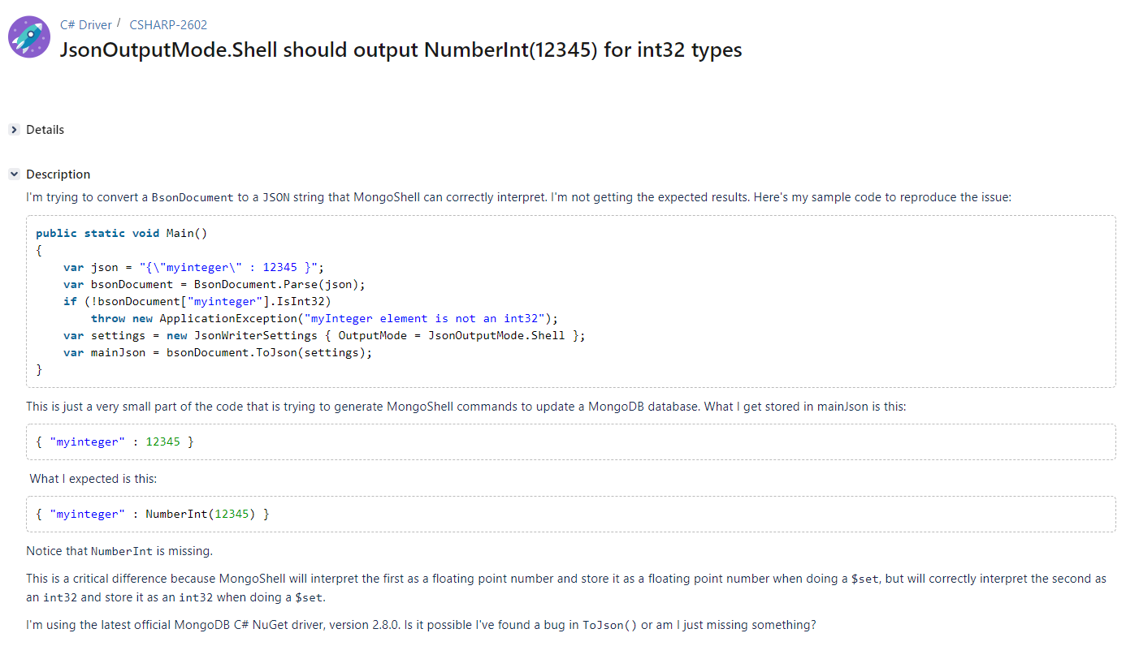
ОБМАНУВШИЕ ДОВЕРИВШИХСЯ
… и снова сериализация

Slide 71
ДОРОГА В РАЙ

Slide 72
ДОРОГА В РАЙ
Отказоустойчивость
Производительность
Хорошая (иногда) документированность

Slide 73

Q&A
MongoDB:
https://en.wikipedia.org/wiki/MongoDB
https://jira.mongodb.org/
https://github.com/mongodb/
https://docs.mongodb.com/
https://www.mongodb.com/
Доклад:
https://github.com/daredever/MongoHell/
@rowcount
@daredever

